Slide 1
Муниципальное бюджетное дошкольное образовательное учреждение
детский сад №1 г. Починка
«Актуальные подходы
к созданию творческой образовательной среды»
Воспитатель высшей квалификационной категории
Калиничева Виктория Александровна
Notes:
"Детство - важнейший период человеческой жизни, не подготовка к будущей жизни, а настоящая, яркая, самобытная, неповторимая жизнь. И от того, как прошло детство, кто вел ребенка за руку в детские годы, что вошло в его разум и сердце из окружающего мира,- от этого в решающей степени зависит, каким человеком станет сегодняшний малыш".
Так говорил Василий Александрович Сухомлинский

Slide 2
Образовательная среда
компоненты
взаимодействие участников педагогического процесса
развивающая предметно-пространственная среда
содержание дошкольного образования
Notes:
Образовательная среда – это комплекс условий, которые обеспечивают развитие детей в ДОО. Развивающая образовательная среда состоит из 3 компонентов:

Slide 3
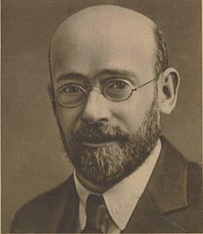
Творческая образовательная среда
Это среда, которая способствует формированию личности, характеризующейся активностью освоения и преобразования окружающего мира, высокой самооценкой, открытостью и свободой своих суждений и поступков.
Януш Корчак
Notes:
Творческая образовательная среда способствует формированию личности, а правильно организованная среда, обладая большим потенциалом, амплифицирует сознание ребенка, создавая благоприятные условия для развития творческих способностей детей дошкольного возраста.
И поэтому развитие детей напрямую зависит от правильно созданной и организованной творческой предметно-пространственной развивающей среды.

Slide 4
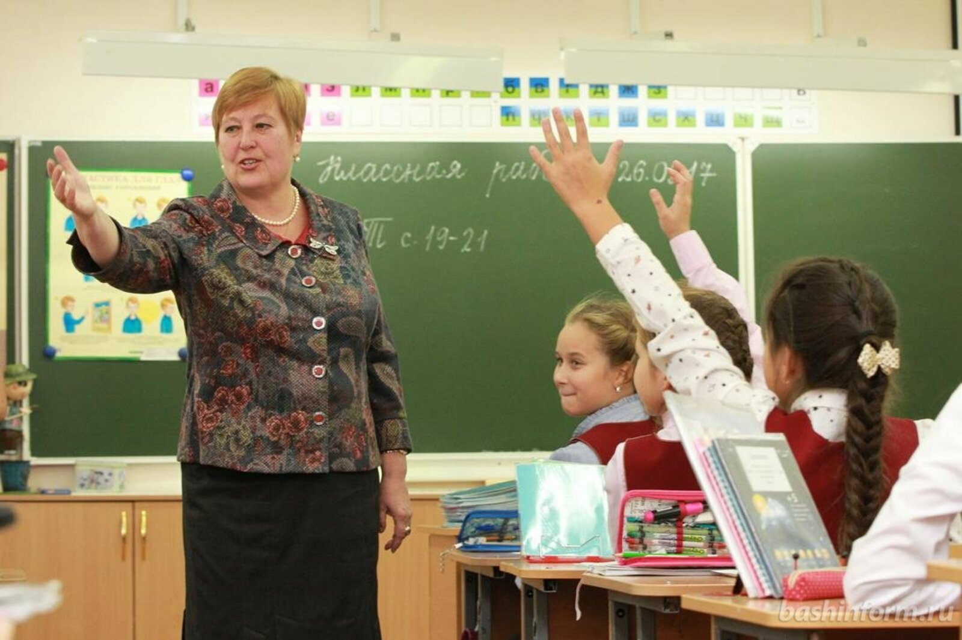
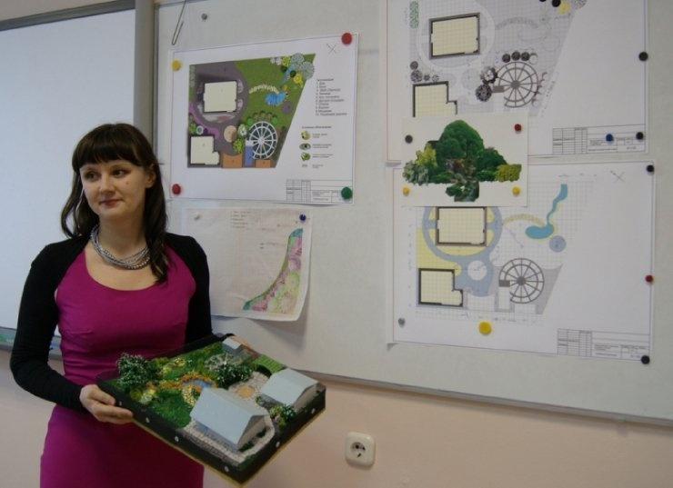
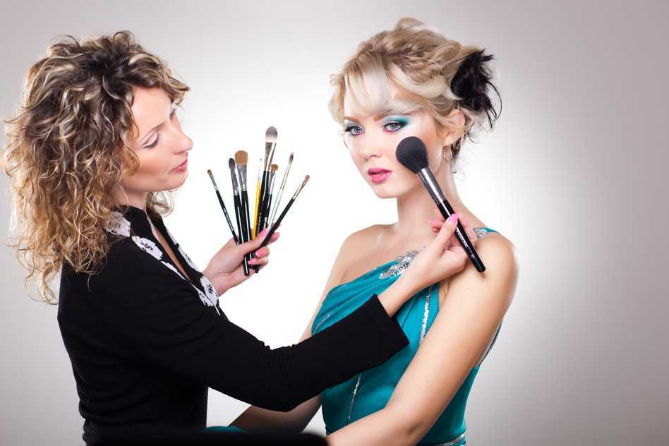
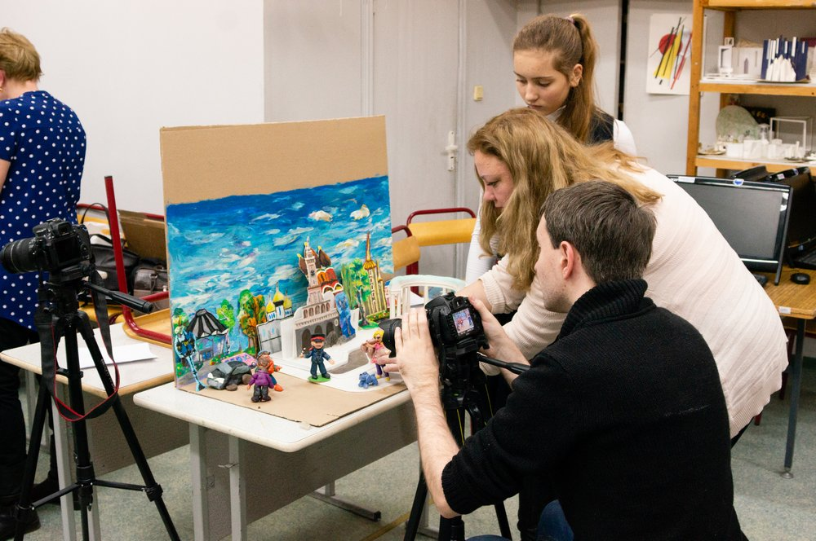
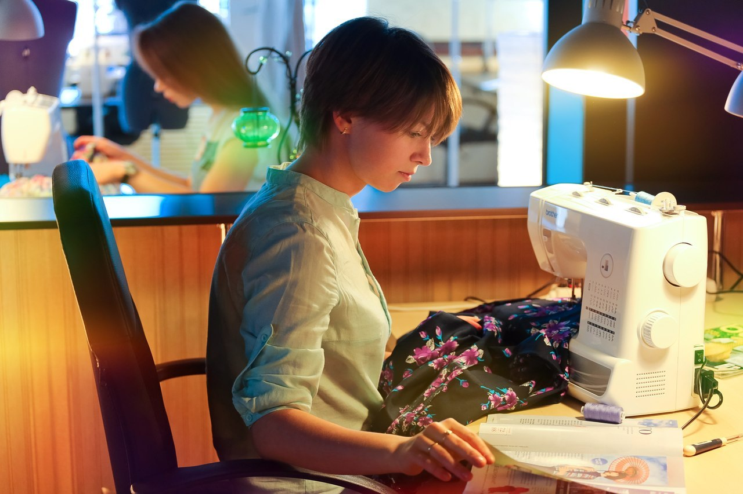
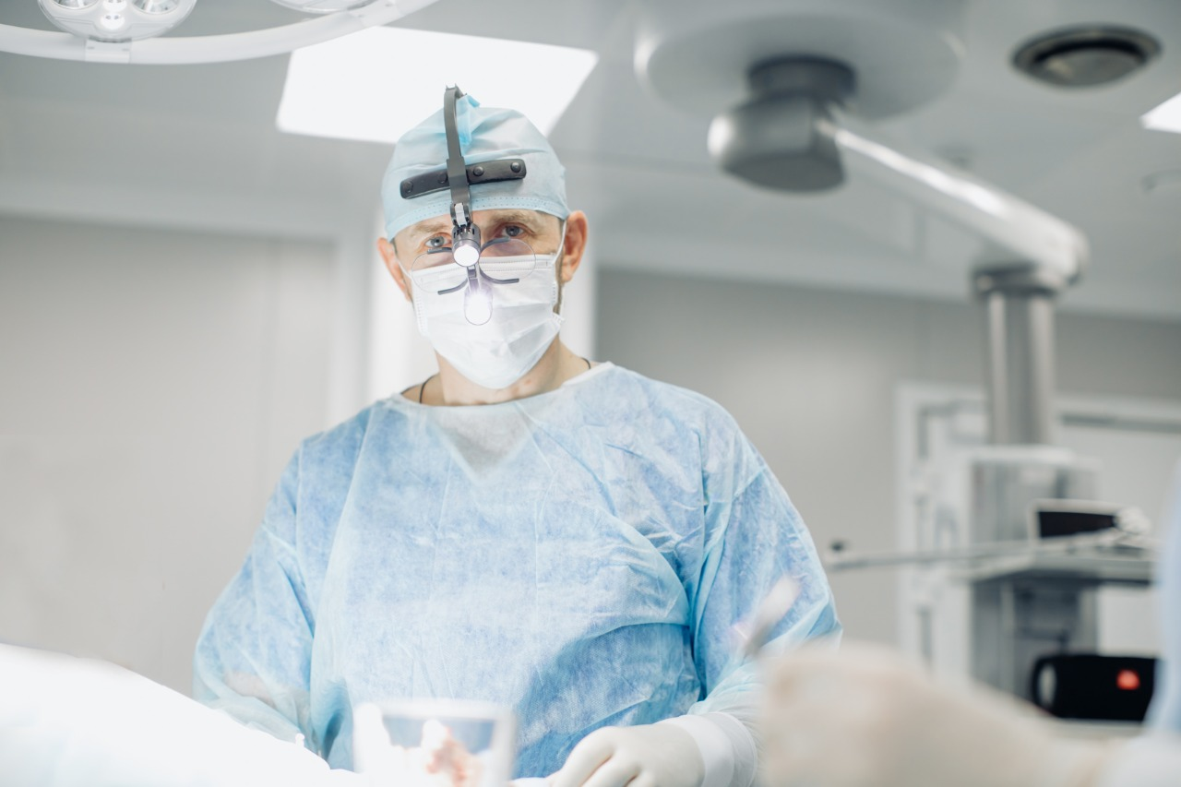
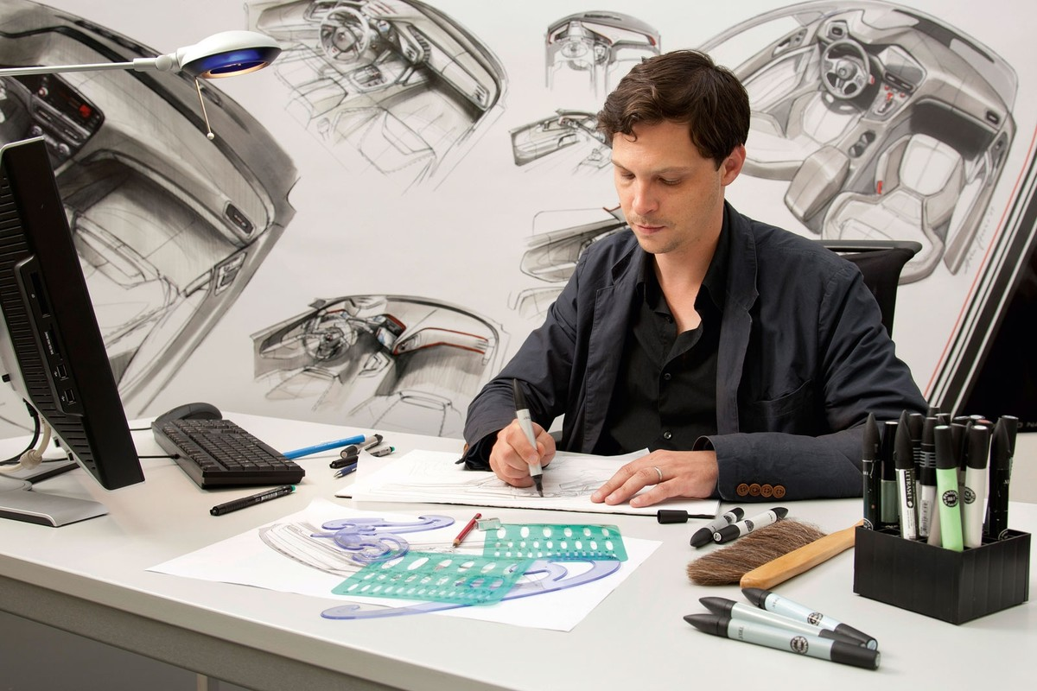
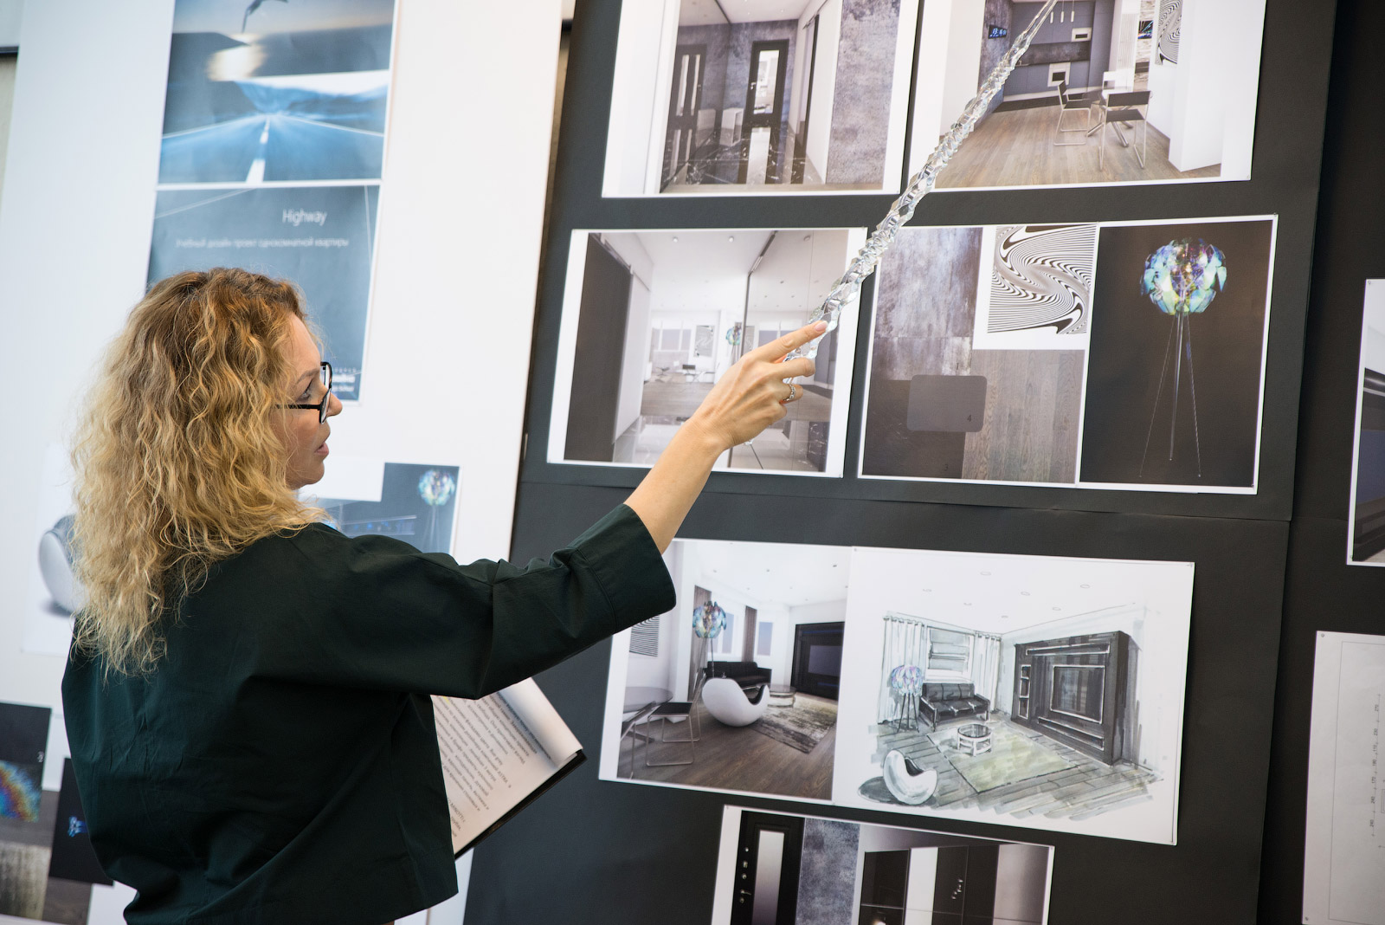
Notes:
Сегодня общество нуждается в людях, способных на творчество в любой сфере человеческой деятельности. Развитие творчества не происходит само по себе. Оно требует особого внимания. Всё это подтолкнуло наш педколлектив к поиску новых интересных форм и актуальных подходов к созданию предметно-пространственной развивающей среды в дошкольной образовательной организации.

Slide 5
ПРОБЛЕМА
Недостаточно реализуются требования полифункциональности, вариативности, доступности.
Отсутствие единой системы сотворчества ребенка – педагогов - родителей по организации и преобразованию ППРС групп и ДОО
Отсутствие полноценного материально-технического обеспечения.
Notes:
Педагогами проанализирована предметно-развивающая среда, проведена самооценка среды групп и анкетирование родителей по вопросу удовлетворенности предметно-пространственной развивающей среды ДОО. В результате выявлено, что предметно-пространственная развивающая среда не в полной мере соответствует требованиям ФГОС ДО:
- Недостаточно реализуются требования ФГОС ДО
- Отсутствие единой системы сотворчества
- отсутствие полноценного материально-технического обеспечения.

Slide 6
ЗАДАЧИ
Организовать работу по привлечению родителей и детей, как активных участников совершенствования предметно-пространственной среды в ДОО, используя эффективные формы и методы сотрудничества с семьёй.
Создать развивающую среду «Своими руками» для детей всех возрастных групп, соответствующую индивидуальным склонностям и интересам каждого ребёнка, способствующую их эмоциональному благополучию.
Notes:
Поэтому находимся в постоянном поиске путей решения данной проблемы. В виду отсутствия возможности закупить современное оборудование для организации игрового пространства ДОО, мы пришли к выводу, что одним из выходов из сложившейся ситуации может стать активное привлечение родителей и детей к организации РС в группах и на участках детского сада. Согласно анализу РС педколлективом и родителями определены задачи :
привлечь родителей и детей к созданию ТОСреды,
создать развивающую среду «Своими руками»

Slide 7
Требования ФГОС ДО к РППС
уютной
трансформируемой
содержательно-насыщенной
эстетичной
полифункциональной
комфортной
вариативной
гармоничной
доступной и безопасной
Notes:
Создавая развивающую среду, мы стремились к тому, чтобы окружающая детей обстановка соответствовала ФГОС ДО
Чтобы каждый ребенок имел свободный доступ к играм, игрушкам, материалам, пособиям, обеспечивающим все основные виды деятельности, а также возможность свободно заниматься любимым делом.

Slide 8
Notes:
Наш детский сад расположен в приспособленном здании, функционирует 4 возрастные группы, есть музыкальный зал.

Slide 9
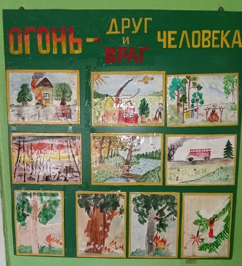
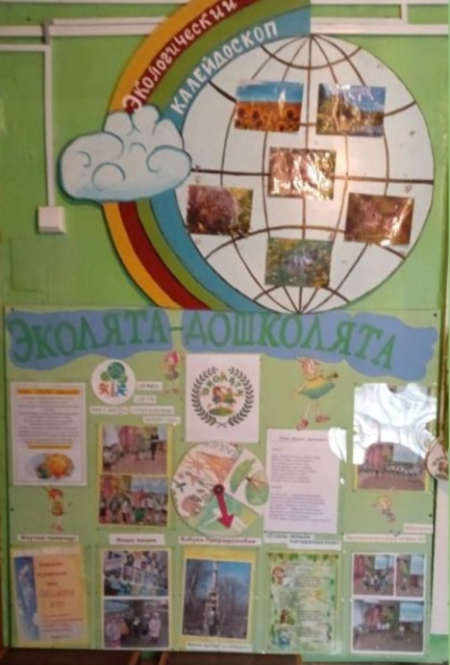
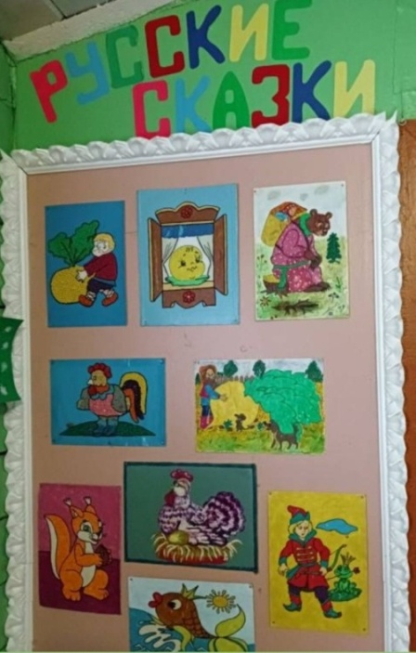
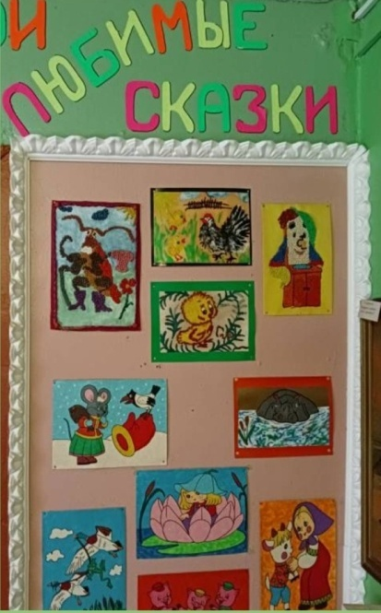
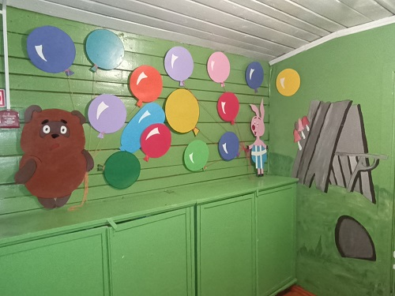
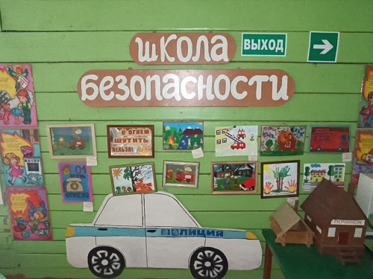
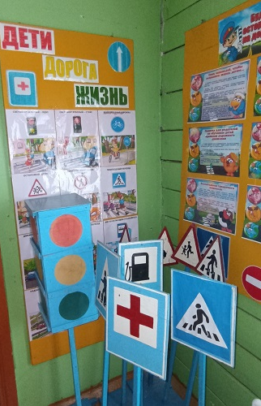
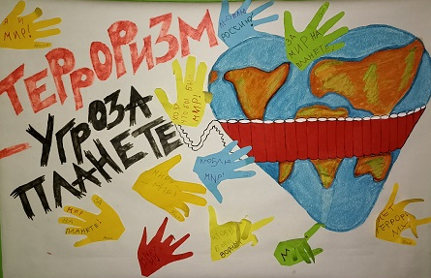
Notes:
Как «театр начинается с вешалки», так и организация пространства нашего детского сада начинается с оформления коридоров. В коридорах размещены информационные стенды: «Моя малая Родина»; «Заходи у нас всё можно»; «Русские сказки»; «Мои любимые сказки»; «Экологический калейдоскоп»; «Эколята – дошколята»; «Школа безопасности»; «Огонь друг и враг человека», «Дети, дорога, жизнь», «Терроризм – угроза планете» «Детский мир без жестокости», «Неболейка», «Дерево здоровья». Также размещаются выставки детских рисунков «Вот мы какие» и «Арт-галерея Доктора Айболита».

Slide 10
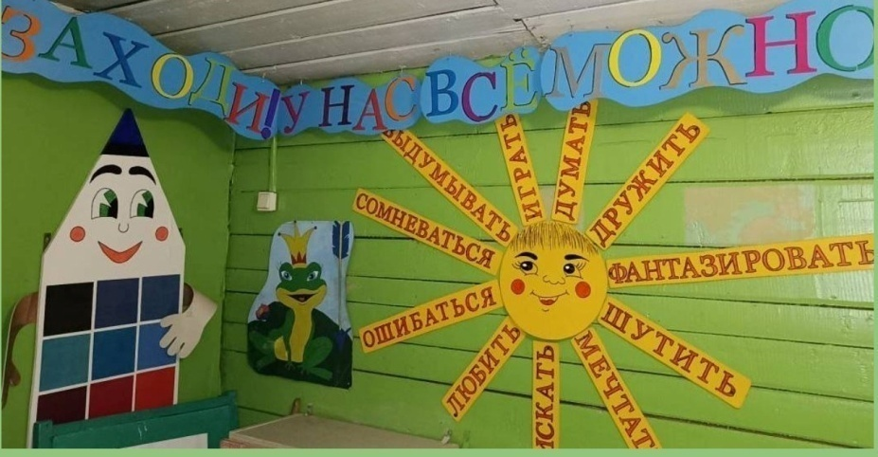
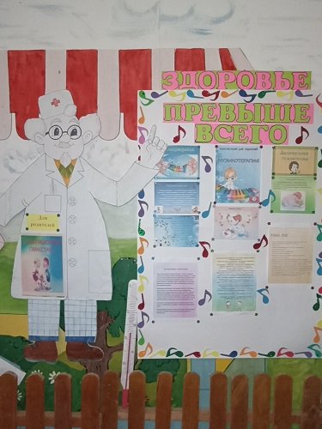
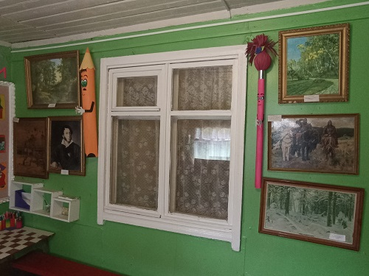
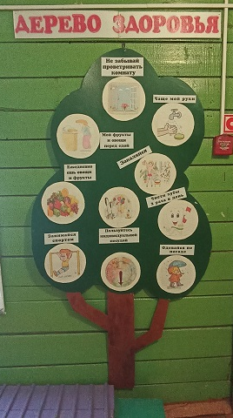
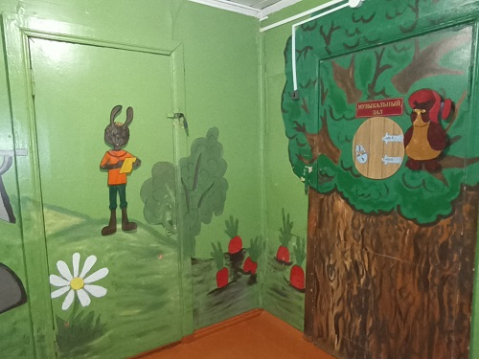
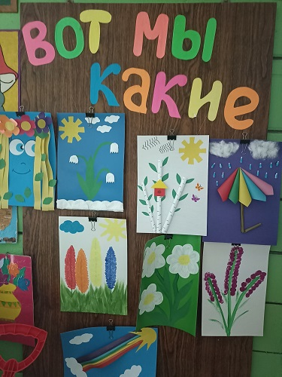

Slide 11
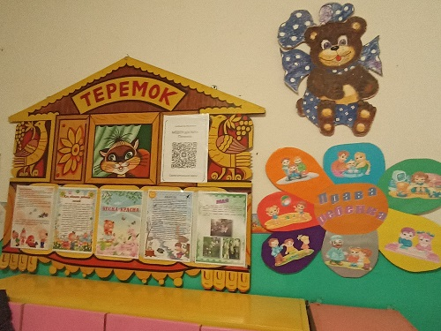
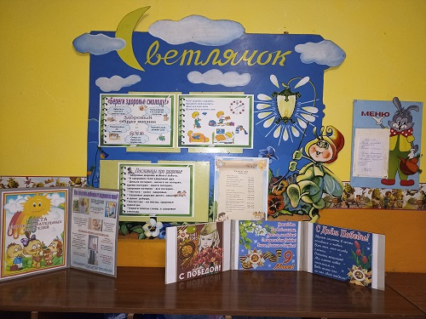
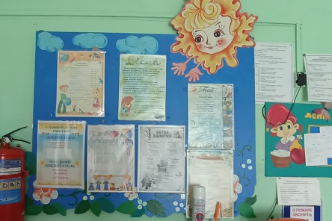
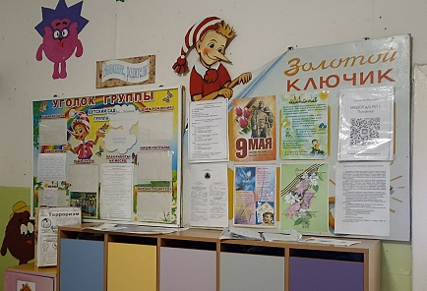
Notes:
В приемных комнатах имеются красочные информационные стенды для родителей.

Slide 12
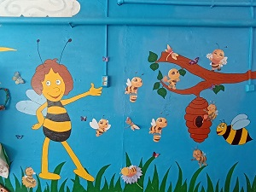
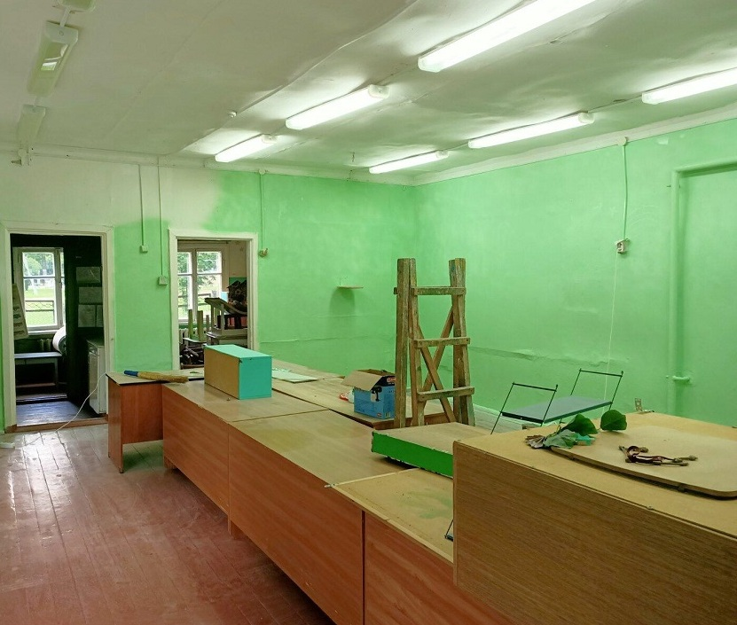
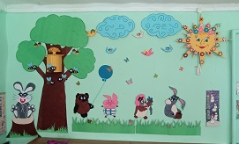
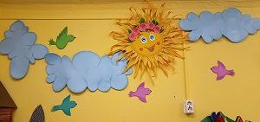
Notes:
Благодаря сотворчеству педагогов, детей и родителей нам удалось создать неповторимую и оригинальную среду в каждой группе ДОО и теперь каждая группа имеет «своё лицо». С помощью родителей групповые комнаты покрашены в пастельные тона и созданы «говорящие стены», которые воспитывают, учат, создают уют и хорошее настроение.

Slide 13
СЕКТОР
рабочий
спокойный
рабочий
активный
Notes:
Но развитие творческих способностей детей будет эффективным лишь в том случае, если оно будет представлять собой целенаправленный процесс. Поэтому пространство групп мы поделили на сектора: рабочий; активный и спокойный.

Slide 14
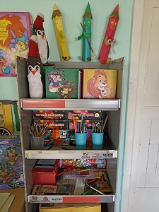
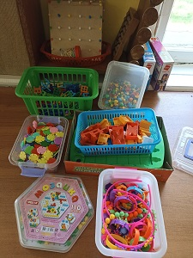
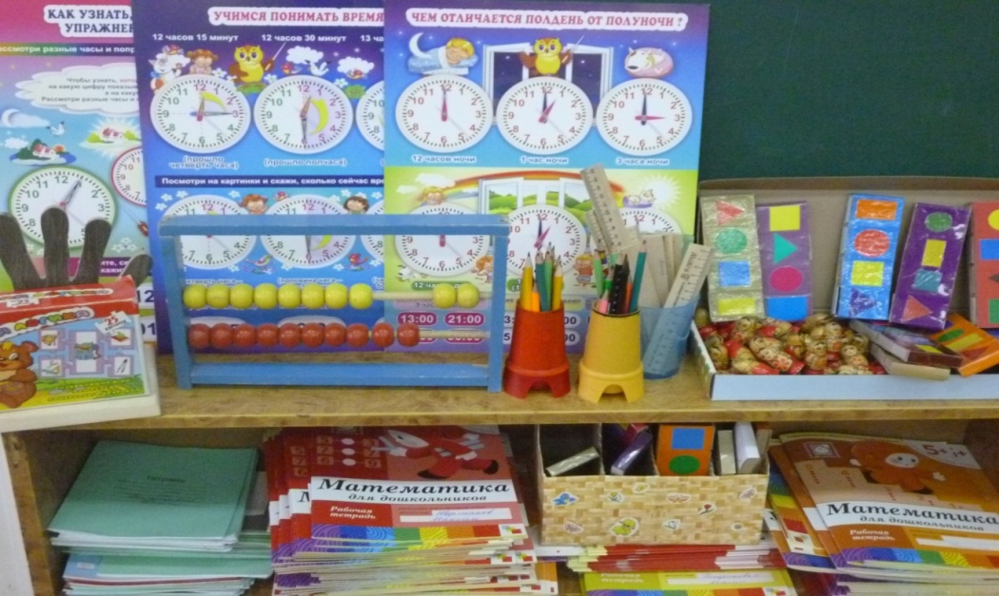
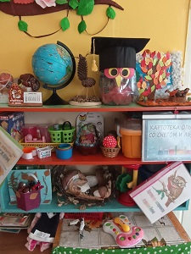
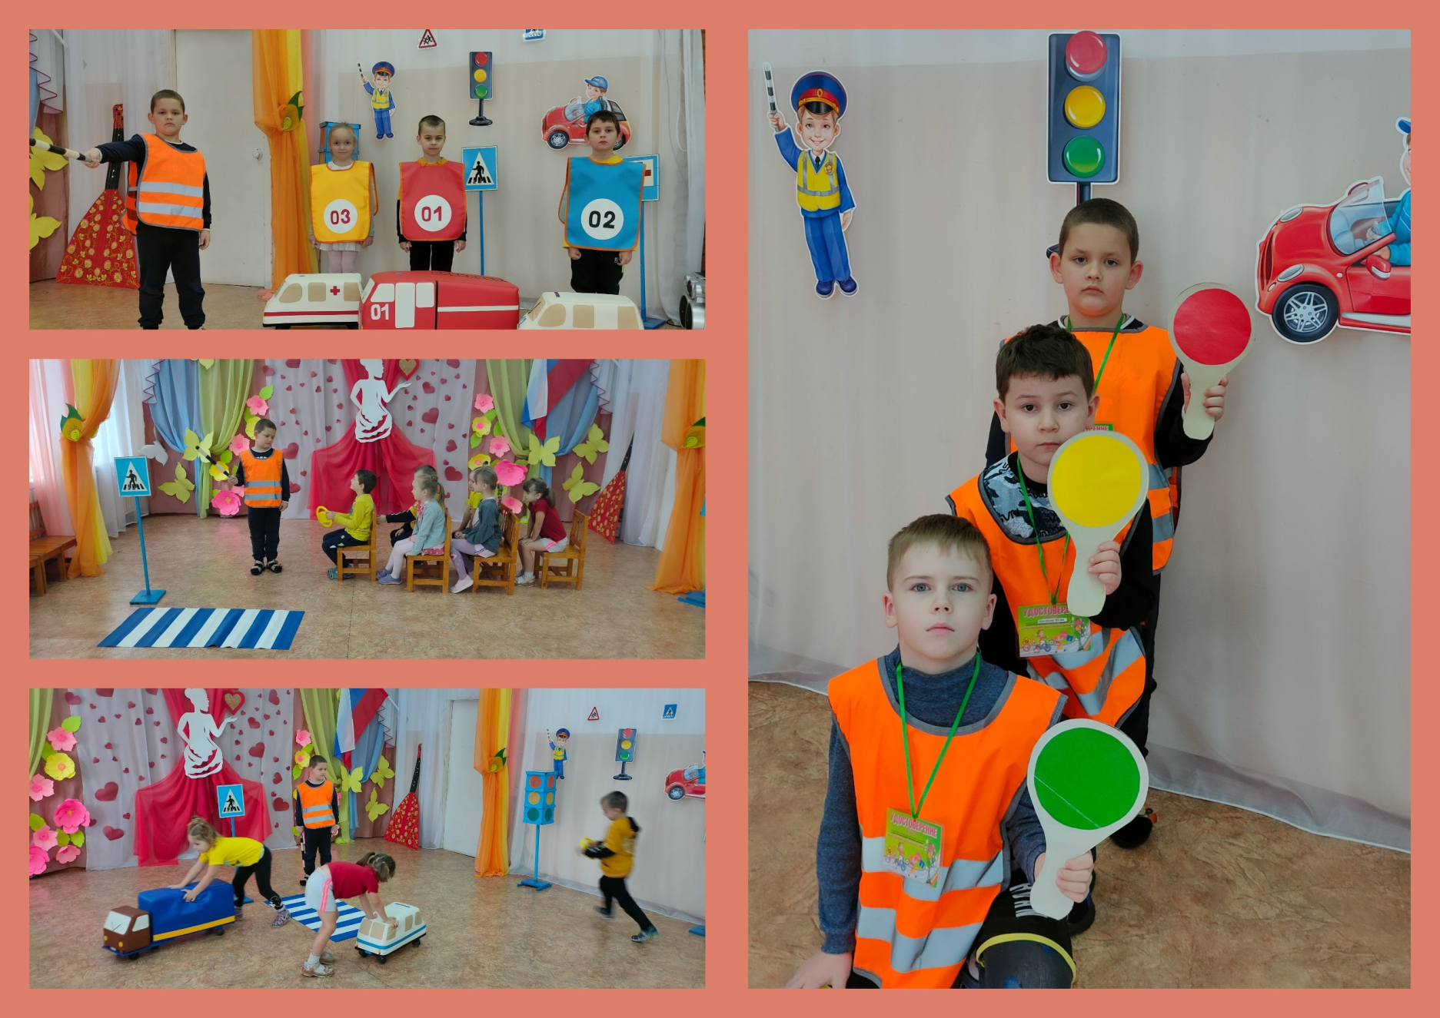
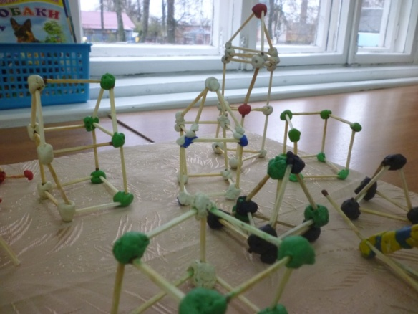
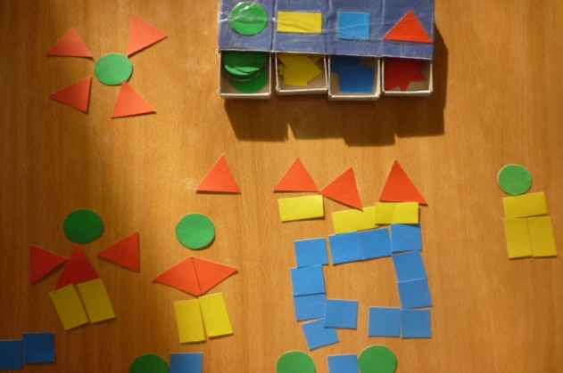
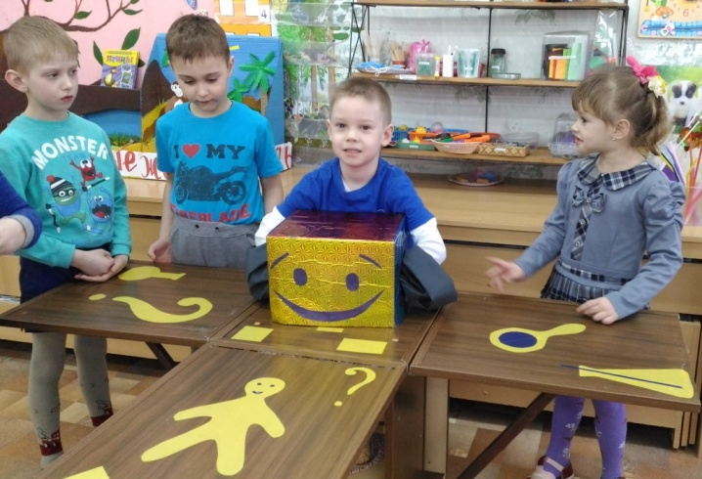
Notes:
Каждый сектор состоит из центров. Центры оснащены развивающим материалом. Оборудование размещено по принципу нежёсткого центрирования, что позволяет детям объединяться подгруппами по общим интересам, уровню развития.
Итак:
В рабочий сектор входят такие центры, как:
- Центр математического познания,
- Центр исследовательской деятельности,
- Центр продуктивной и творческой деятельности
- Центр сенсорного развития,
- Центр безопасности,

Slide 16
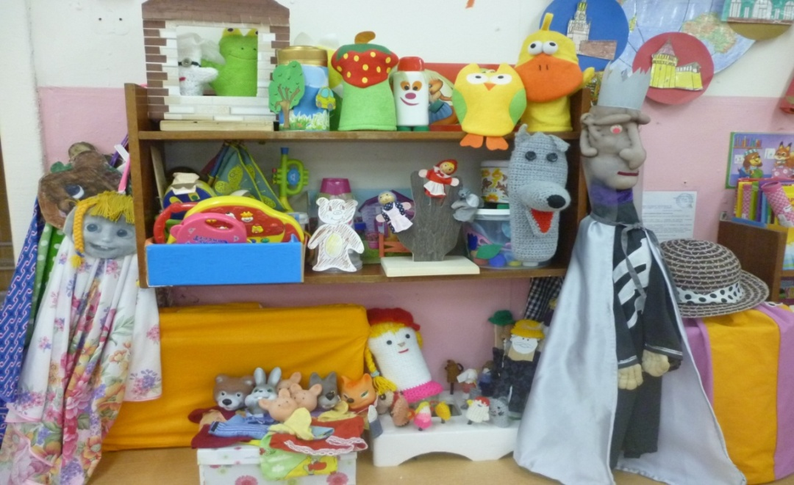
Notes:
Активный сектор (занимает самую большую площадь в группе), включает в себя:
- Центр игры,
- Центр двигательной деятельности.
- Центр конструирования
- Центр музыкально-театрализованной деятельности.

Slide 17
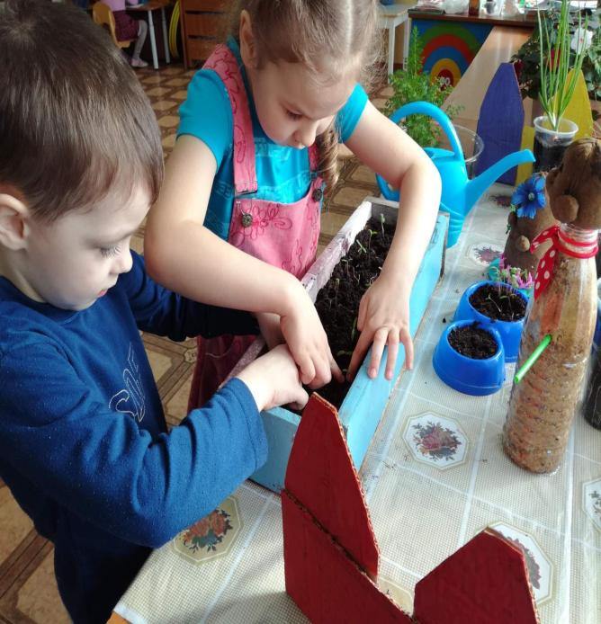
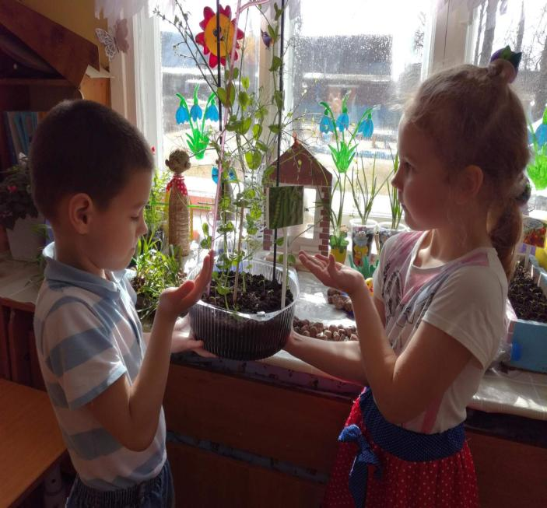
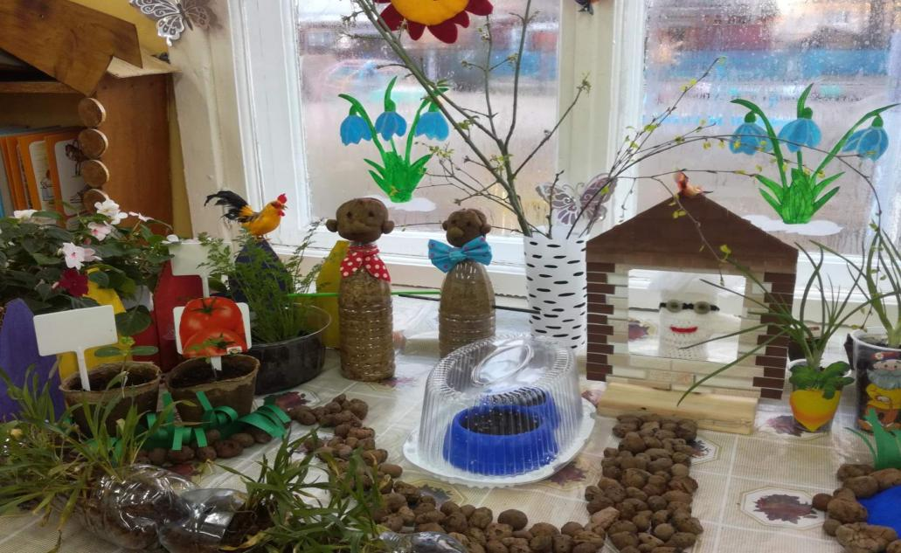
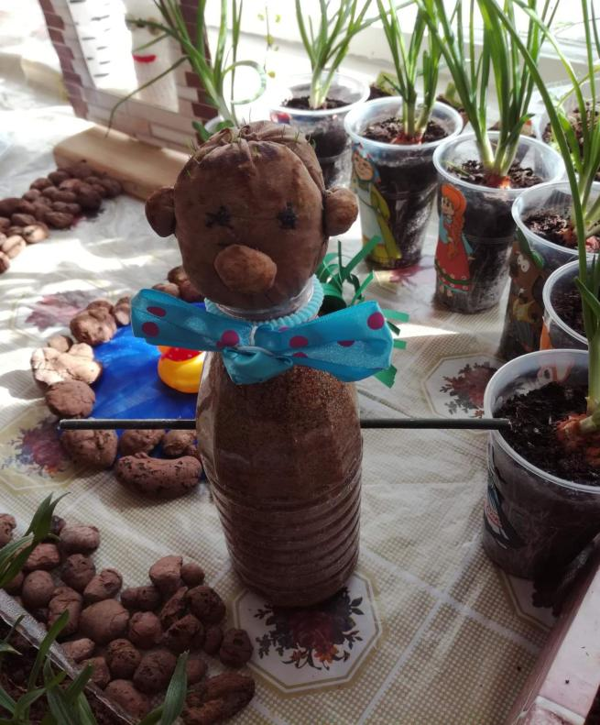
Notes:
Спокойный сектор – это:
- Центр книги.
- Центр уединения.
- Центр природы

Slide 18
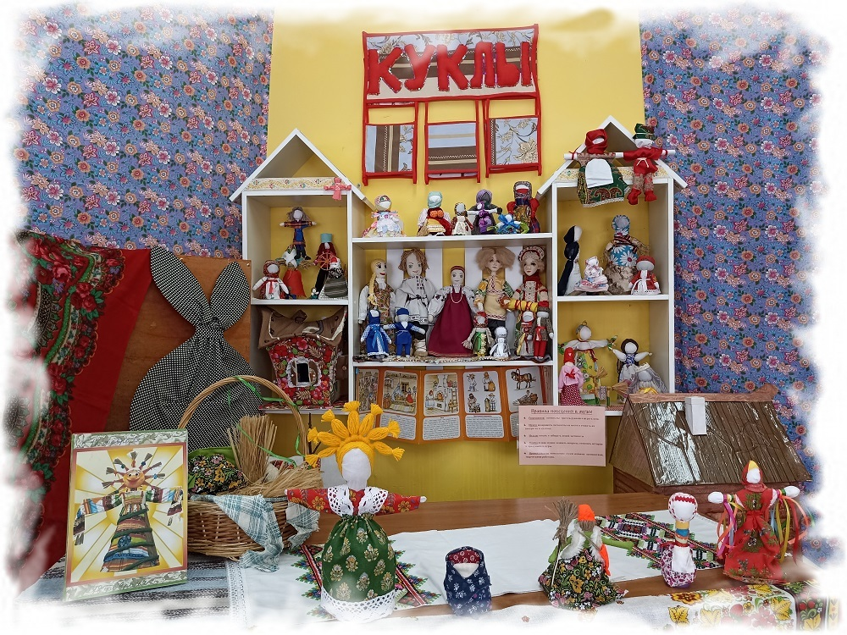
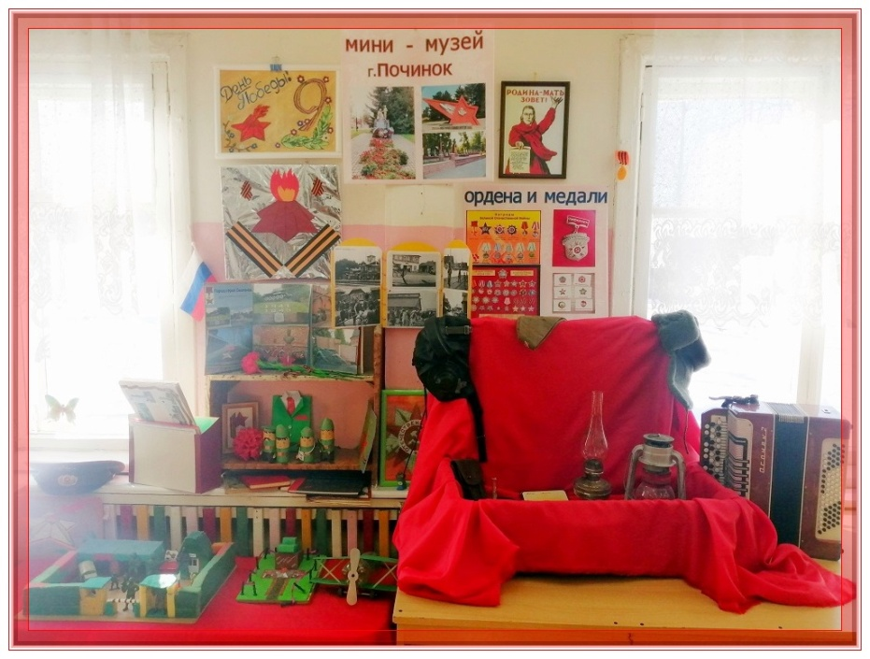
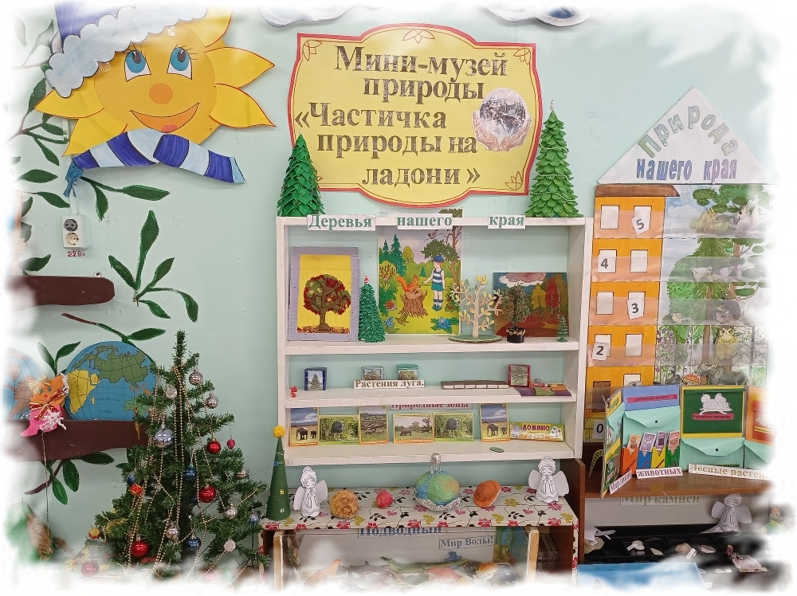
Notes:
Одним из эффективных инновационных подходов к созданию развивающей среды стало создание мини-музеев. Мини-музеи находятся в группах и коридорах детского сада. Этот подход появился совсем недавно, но работу в них мы уже можем оценить, как средство познавательного и творческого развития дошкольника.

Slide 19
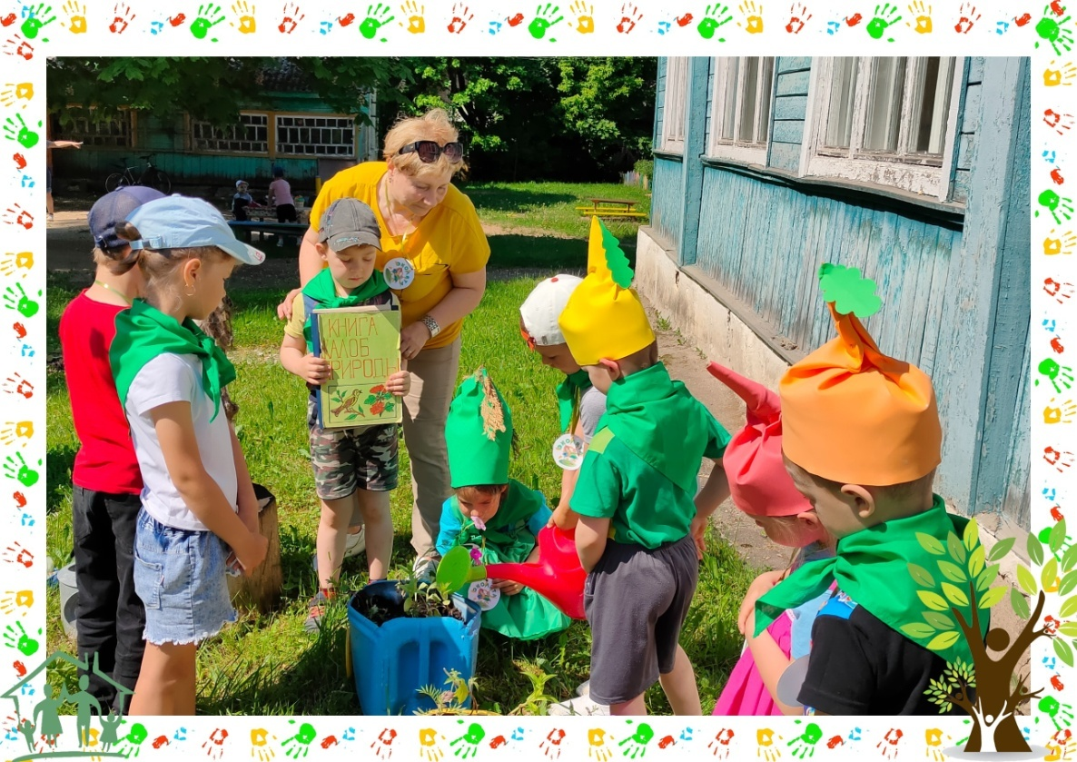
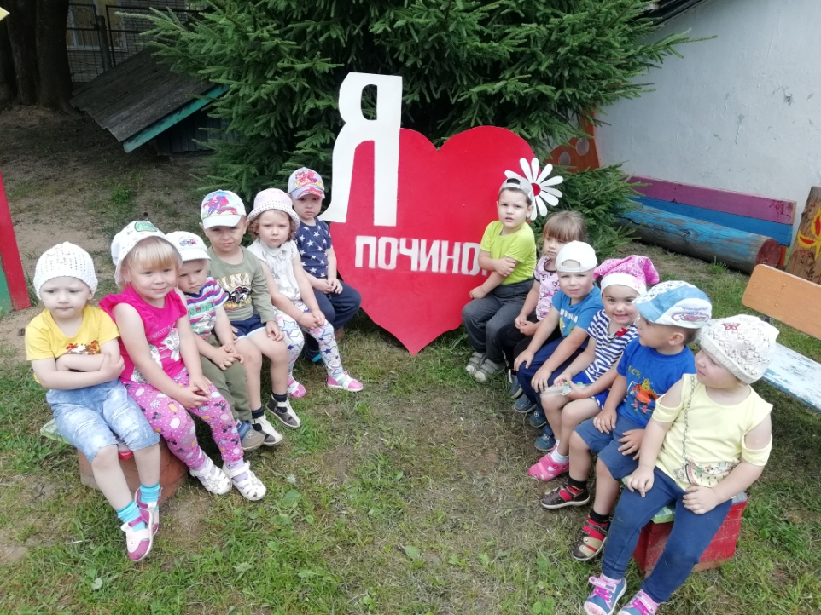
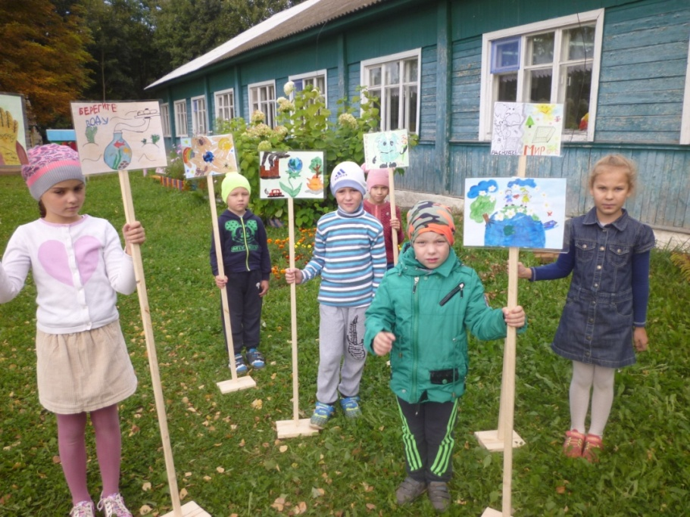
Notes:
На площадках д/с находится так называемая «Территория детства».
При организации образовательной среды на «Территории детства» педагоги старались учесть всё, что будет способствовать становлению базовых характеристик личности каждого ребёнка, включая компоненты необходимые для полноценного физического, эстетического, познавательного и социального развития воспитанников.

Slide 20
Notes:
Своеобразной визитной карточкой образовательной организации является экспериментальный приусадебный участок - огород.

Slide 21
Notes:
Родители наших воспитанников стали активными участниками воспитательно-образовательного процесса в ДОО. Благодаря организации активного сотрудничества удалось индивидуализировать среду в группах и на площадках, учесть интересы, потребности, уровень развития каждого ребёнка, приблизить РС к соответствию ФГОС ДО и основной образовательной программы ДОО.

Slide 22
.
Notes:
Таким образом, образовательная среда не ограничивает детскую инициативу, а наоборот, предоставляет возможность для проявления творческого развития и реализации разнообразных идей. Важно, что предметная среда имеет характер открытой, незамкнутой системы, способной к корректировке. Предметный мир, окружающий ребенка, необходимо пополнять и обновлять, приспосабливая к новообразованиям определенного возраста.

Slide 23
ТВОРЧЕСТВО, ТАЛАНТ, ФАНТАЗИЯ…
Notes:
Наш педагогический коллектив не собирается останавливаться на достигнутом. Поиск актуальных подходов к организации предметно-пространственной развивающей среды продолжается, главными критериями при этом являются творчество, талант и фантазия.

Slide 24
Спасибо за внимание!
Notes:
Спасибо за внимание!

